Slide 1
“Mi amigo el negro”
5° básico
Números y operatoria.
Fracciones.

Slide 2
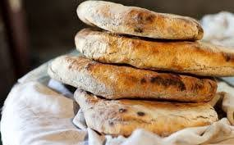
El negro o “neuro”, como le dicen, toma de desayuno té puro con tortilla de rescoldo…
¿sabes qué es una tortilla de rescoldo?
Es una preparación típica chilena…
Ingredientes:
1 kilo de harina
1 taza de grasa empella derretida
3/4 taza de agua caliente
1 cucharadita de sal
¿qué quiere decir ¾ taza de agua?

Slide 3
FRACCIONES…
PROPIAS IMPROPIAS MIXTAS
$$\frac{1}{2}$$
$$\frac{3}{2}$$
$$1_{4}^{1}$$

Slide 4
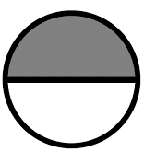
REPRESENTACIÓN GRÁFICA…
PROPIA IMPROPIA MIXTA

Slide 5
Para complementar tu aprendizaje, puedes ver el siguiente vídeo…
https://www.youtube.com/watch?v=WtL1K-G5lOw

Slide 6
Trabaja en el texto desde las páginas 175 a la 194.

